Slide 1




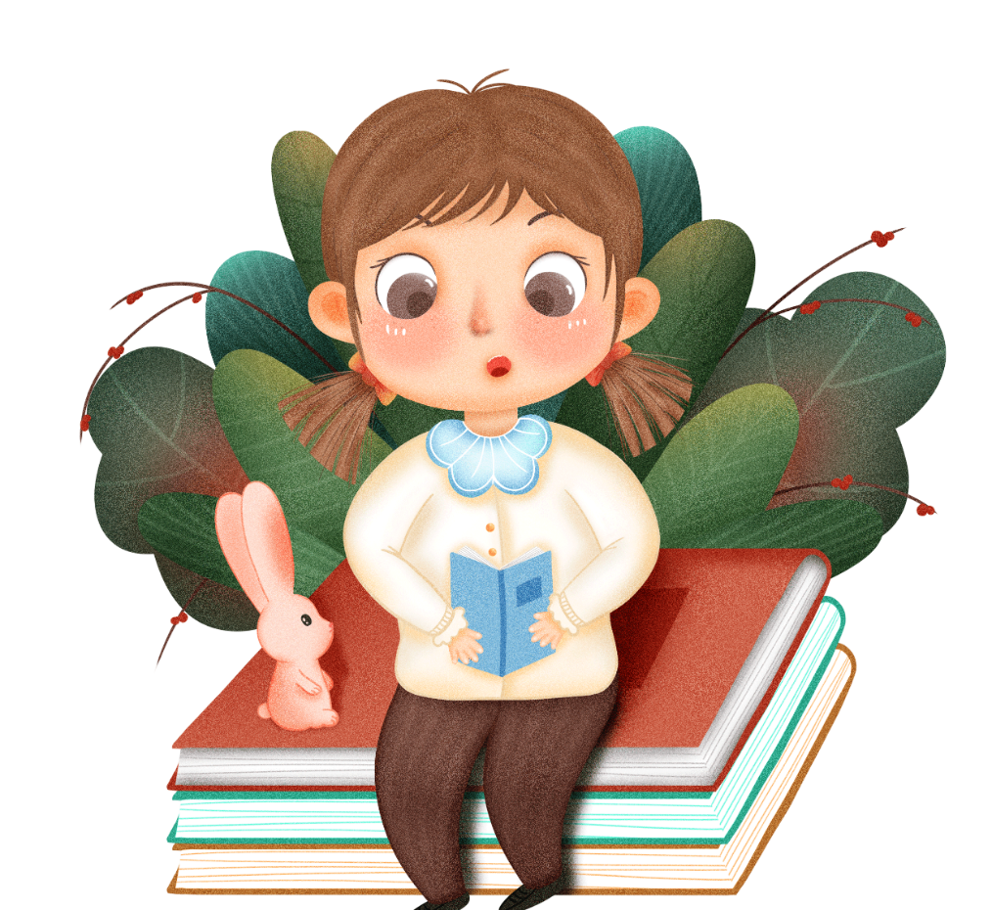


Slide 2

Chuẩn bị
Thu thập thông tin về bạn có hoàn cảnh khó khăn: tên, lớp học, hoàn cảnh cụ thể,...

Slide 3

- Phát biểu ý kiến về cách thức giúp bạn tặng quà (tiền, sách vở, quần áo,..) thăm hỏi, động viên,...
- Thống nhất ý kiến.
- Ghi chép kết quả thảo luận.

Slide 4

Trao đổi, góp ý
-Nêu ý kiến trao đổi ngắn gọn, rõ ràng.
-Sử dụng điệu bộ, cử chỉ phù hợp khi phát biểu.
-Chăm chú lắng nghe ý kiến của người khác.

Slide 5





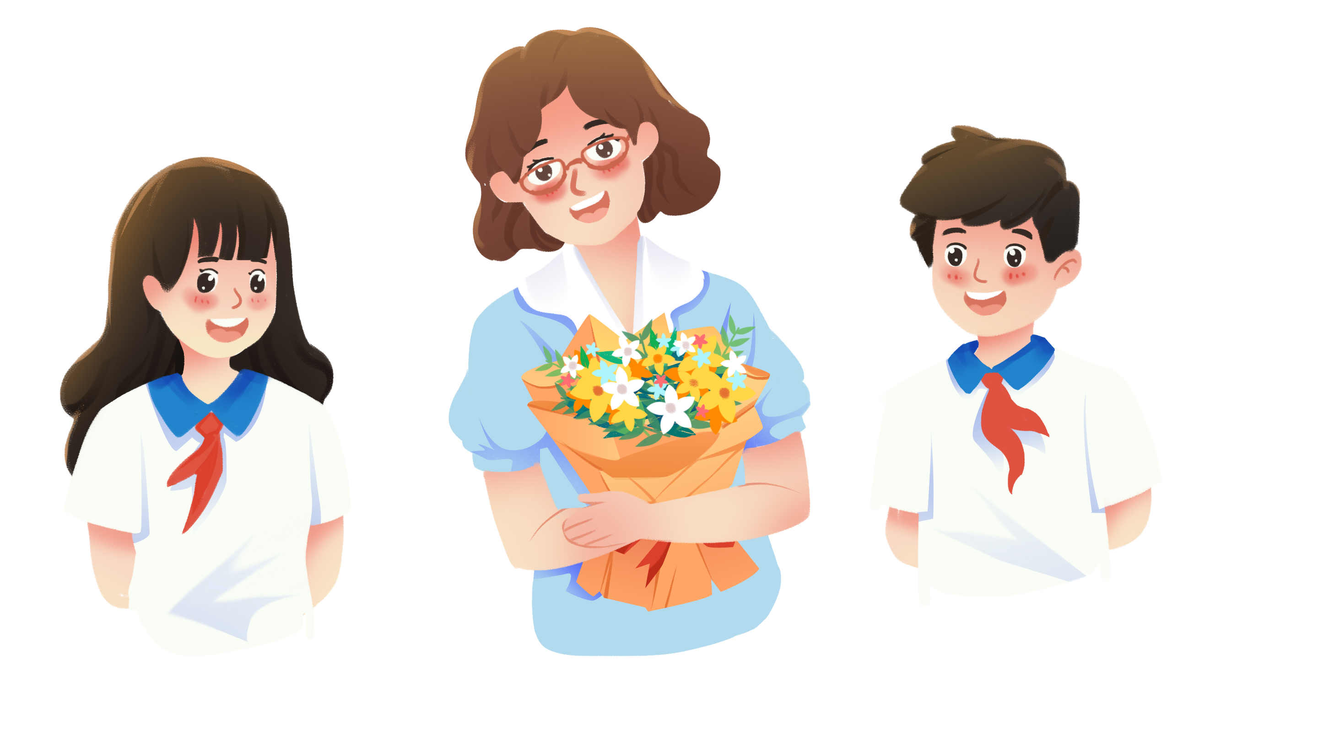

Slide 6

1. Em sẽ nói những gì để vận động người thân cùng tham gia giúp đỡ một bạn có hoàn cảnh khó khăn ở lớp hoặc trường em?

Slide 7
2. Tìm đọc câu chuyện về tình yêu thương giữa con người với con người hoặc giữa con người với loài vật.

Slide 8
Câu chuyện Cô bé được quạ tặng quà
Cô bé Gabi Mann đến từ Seatle, Washington hay cho lũ quạ sống quanh nhà ăn, và đổi lại, chúng đem cho cô bé nhiều đồ vật nhỏ xinh để làm quà. Cô bé đã có một bộ sưu tập gồm 100 hạt cườm, nút áo, mẩu kim loại, miếng nhựa hoặc xốp. Tất cả đều được lũ quạ kiếm được ở đâu đó và đem về tặng cô bé như món quà cảm ơn.
Tình bạn lạ lùng của cô bé với lũ quạ bắt đầu từ năm 2011 khi cô bé mới 4 tuổi, cô hay làm rơi đồ ăn. Lũ quạ thường lởn vởn quanh nhà để hi vọng có thể nhặt nhanh chỗ thức ăn rơi dưới đất. Khi cô bé đủ tuổi đến trường, Gabi bắt đầu cho lũ quạ ăn phần cơm trưa của mình. Chúng luôn xếp thành hàng đợi cô xuống xe buýt vào cuối ngày khi tan học về. Gabi giữ tất cả những món quà của lũ quạ một cách cẩn thận trong những hũ nhỏ có dán nhãn.

Slide 9

